Slide 1
Взаимодействие с родителями группа «Вундеркинды»
МБДОУ Курагинский детский сад № 15
Калачёва В.Н.
Шнабель ВМ.
Пгт. Курагино, 2023г

Slide 2
Система взаимодействия с родителями
События, которыми живет группа | РППС | Учет мнений, опрос, решение вопросов, консультации
Подготовка докладов, событий | Обогащение среды необходимыми для проекта/события атрибутами | Родительский чат/сайт
Участие в конкурсах, акциях, выставках | Поиск необходимых связей с социумом | Голосование
Детская библиотека/читательский дневник | Традиции группы | Правила группы
Сюжетно-ролевая игра |  | Гугл-формы (опрос)
Мастер-класс |  | QR –код в общении
Родитель в роли воспитателя

Slide 3
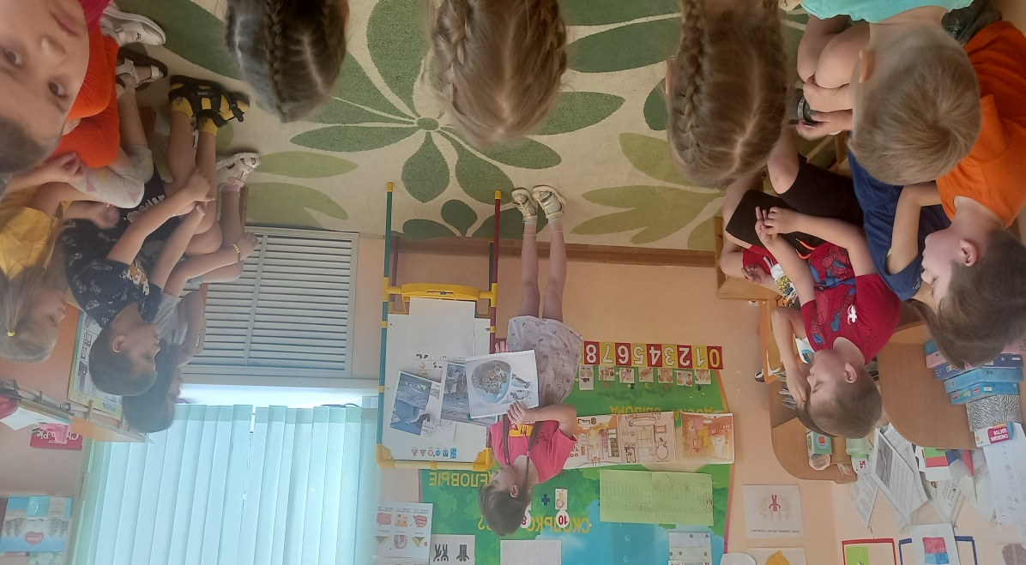
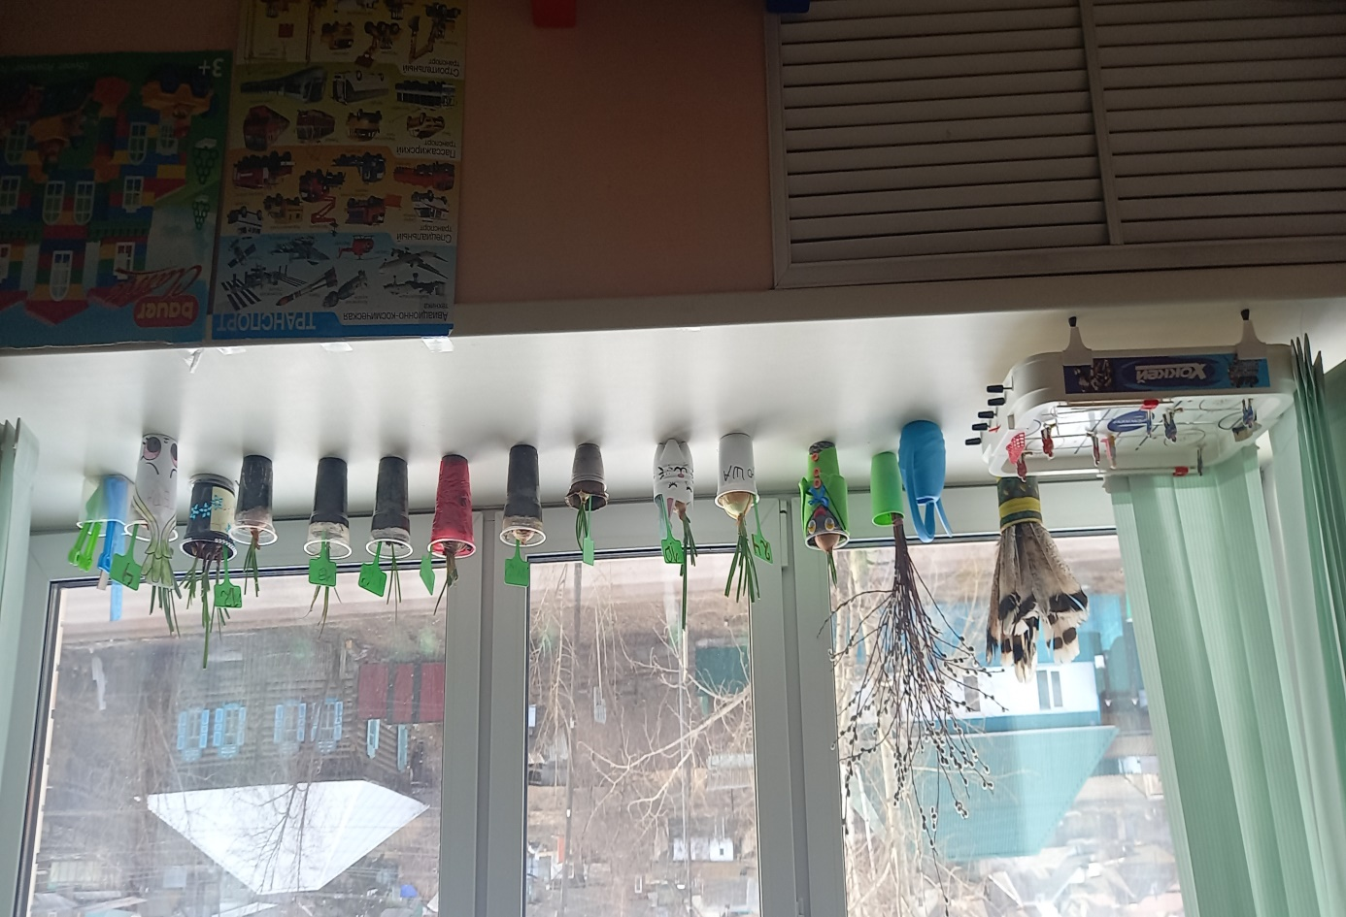
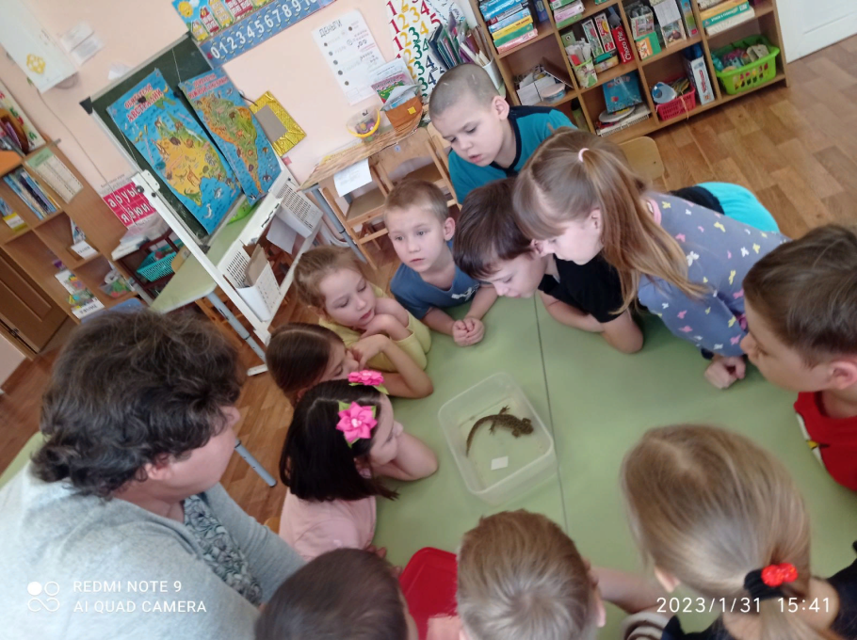

Slide 4
Мастер-класс от Киры и ее мамы

Slide 5
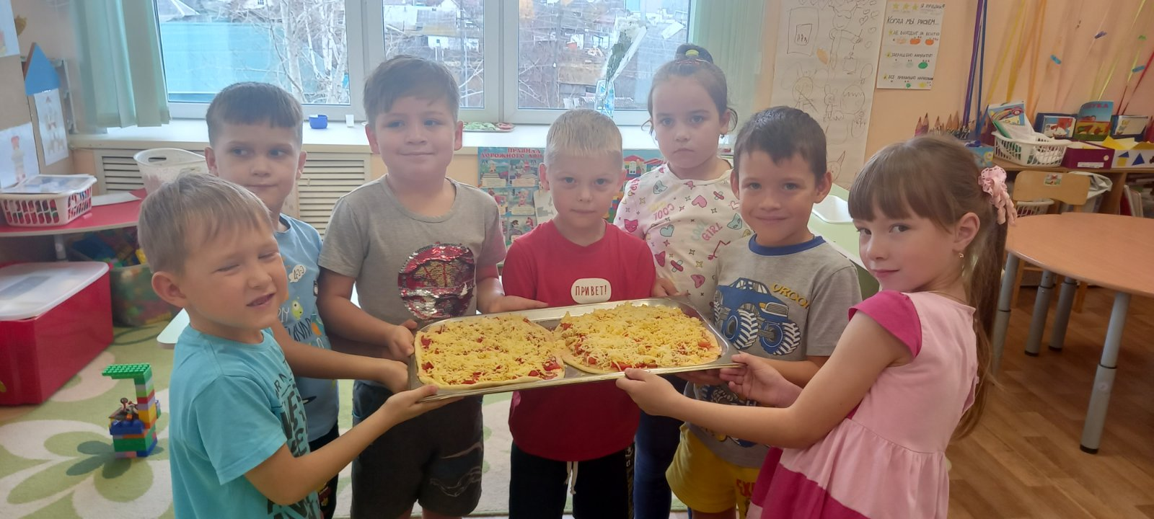
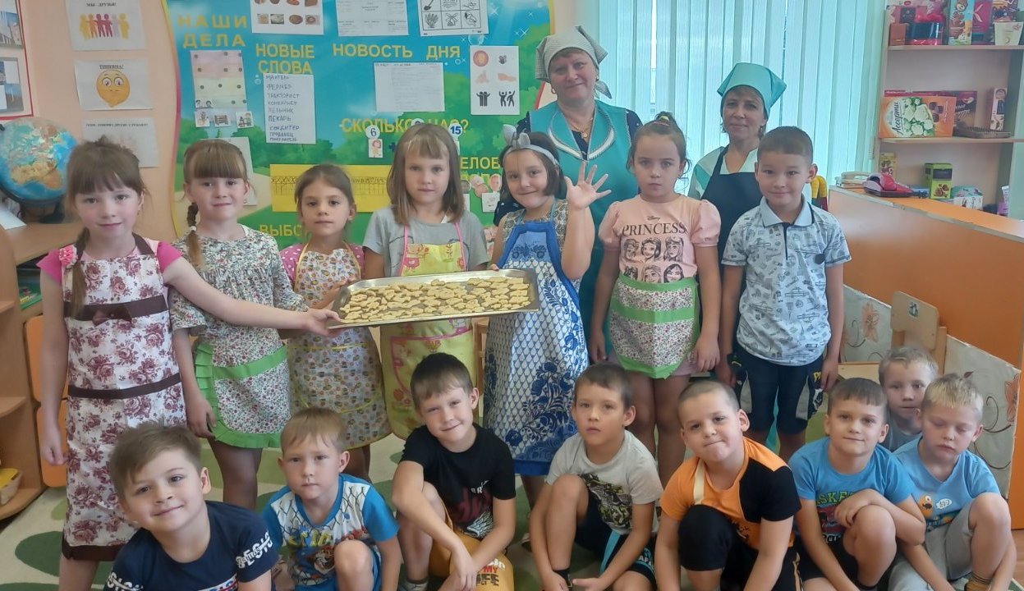
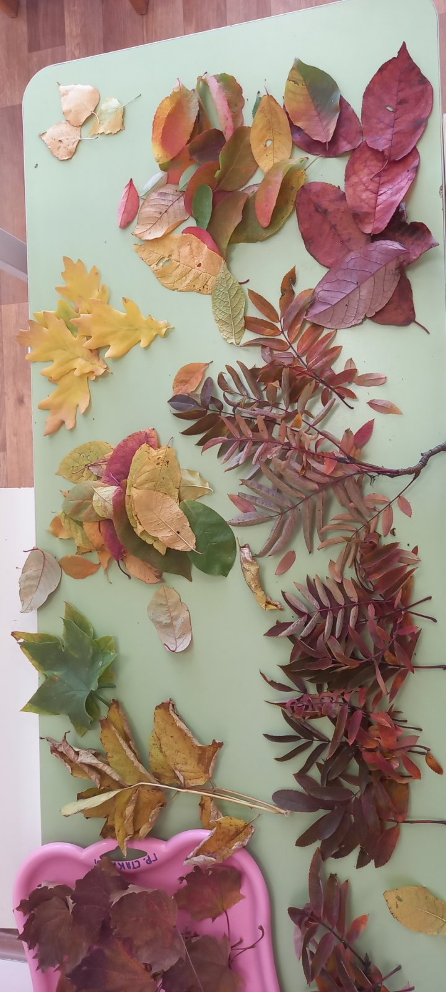
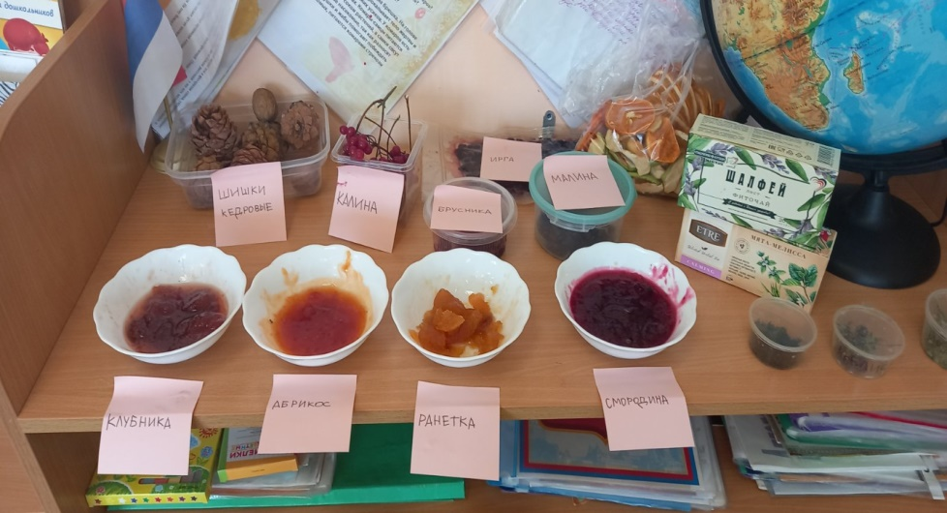

Slide 6
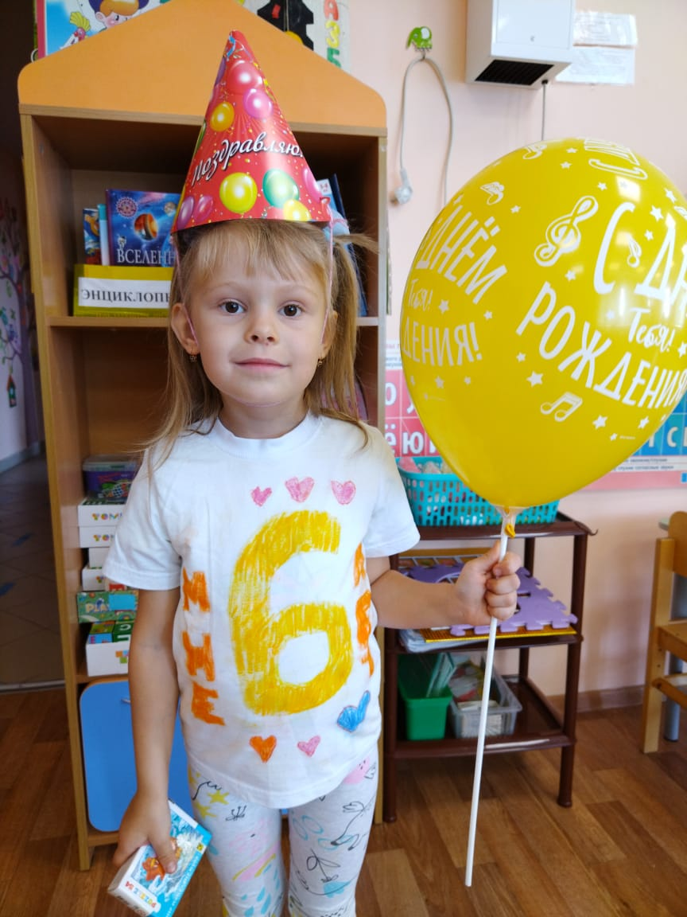
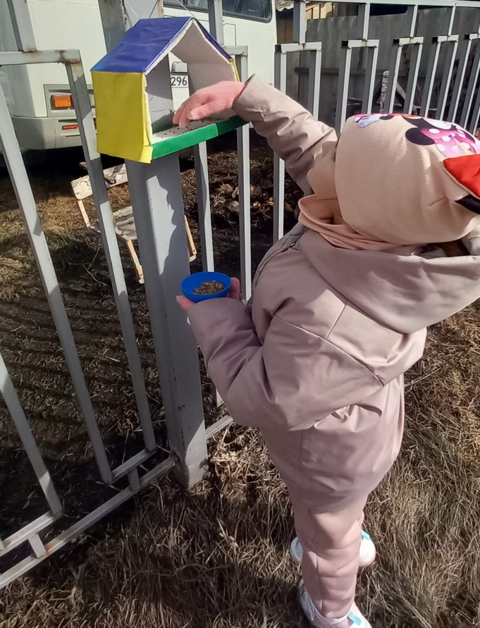
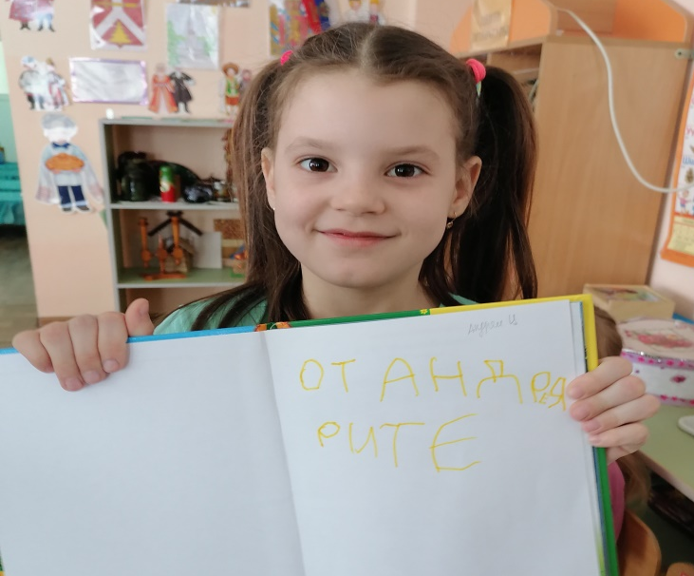
Традиции группы

Slide 7
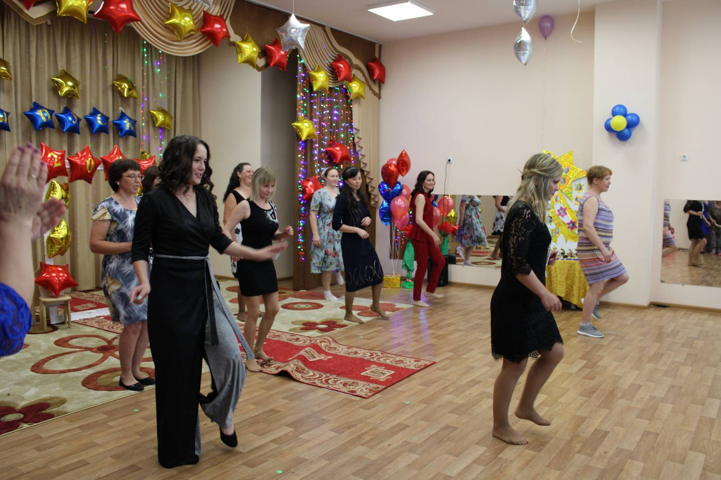
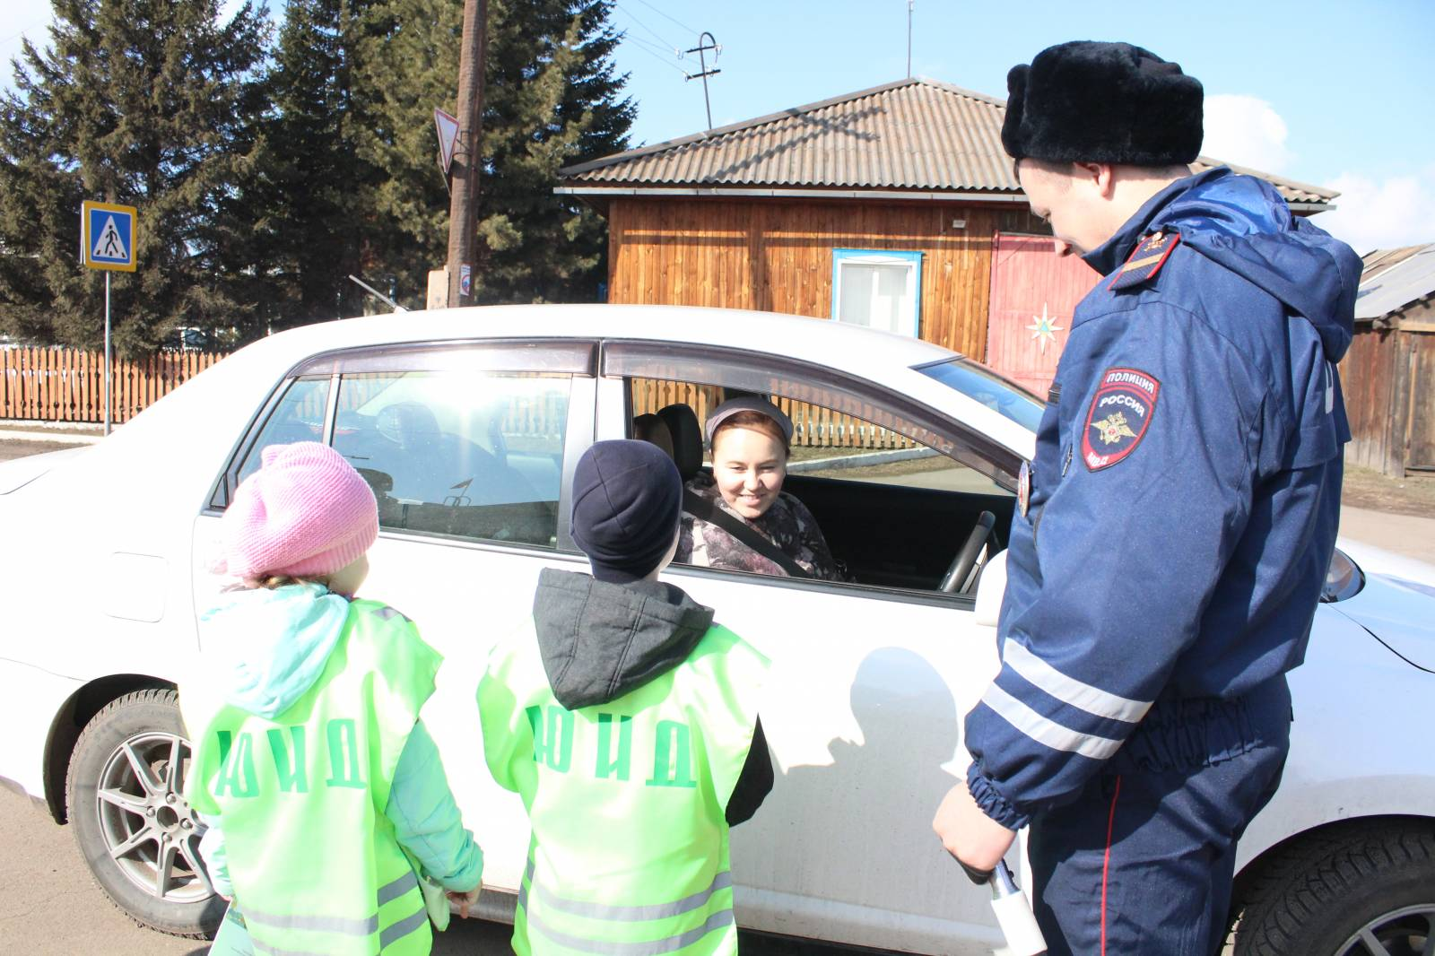
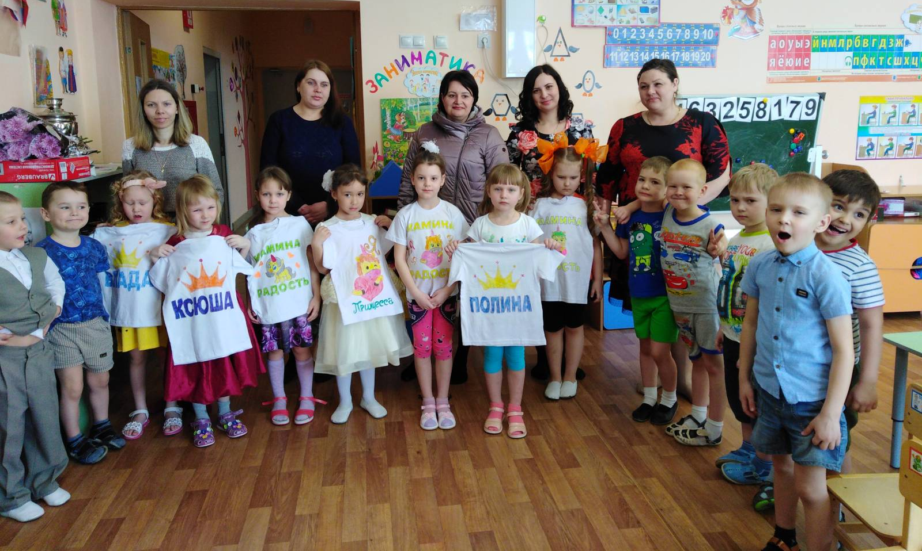
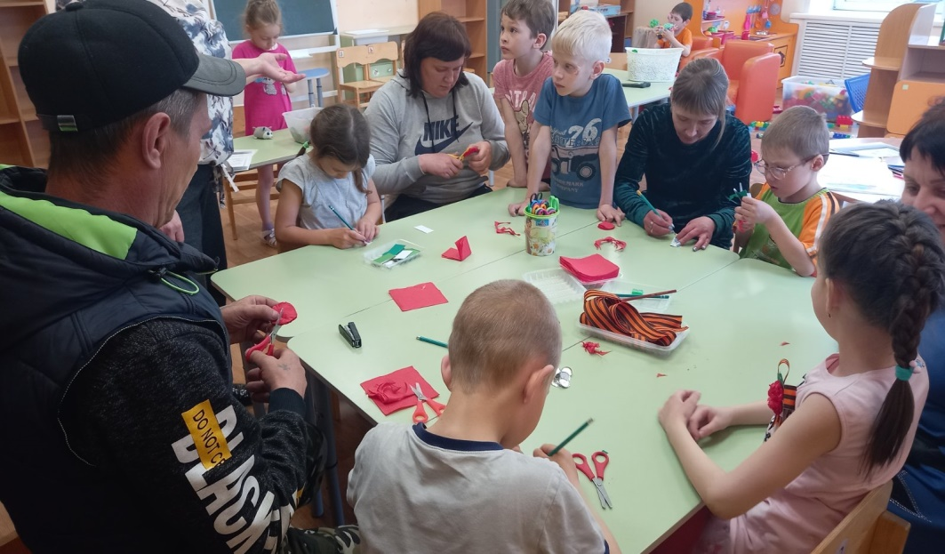

Slide 8
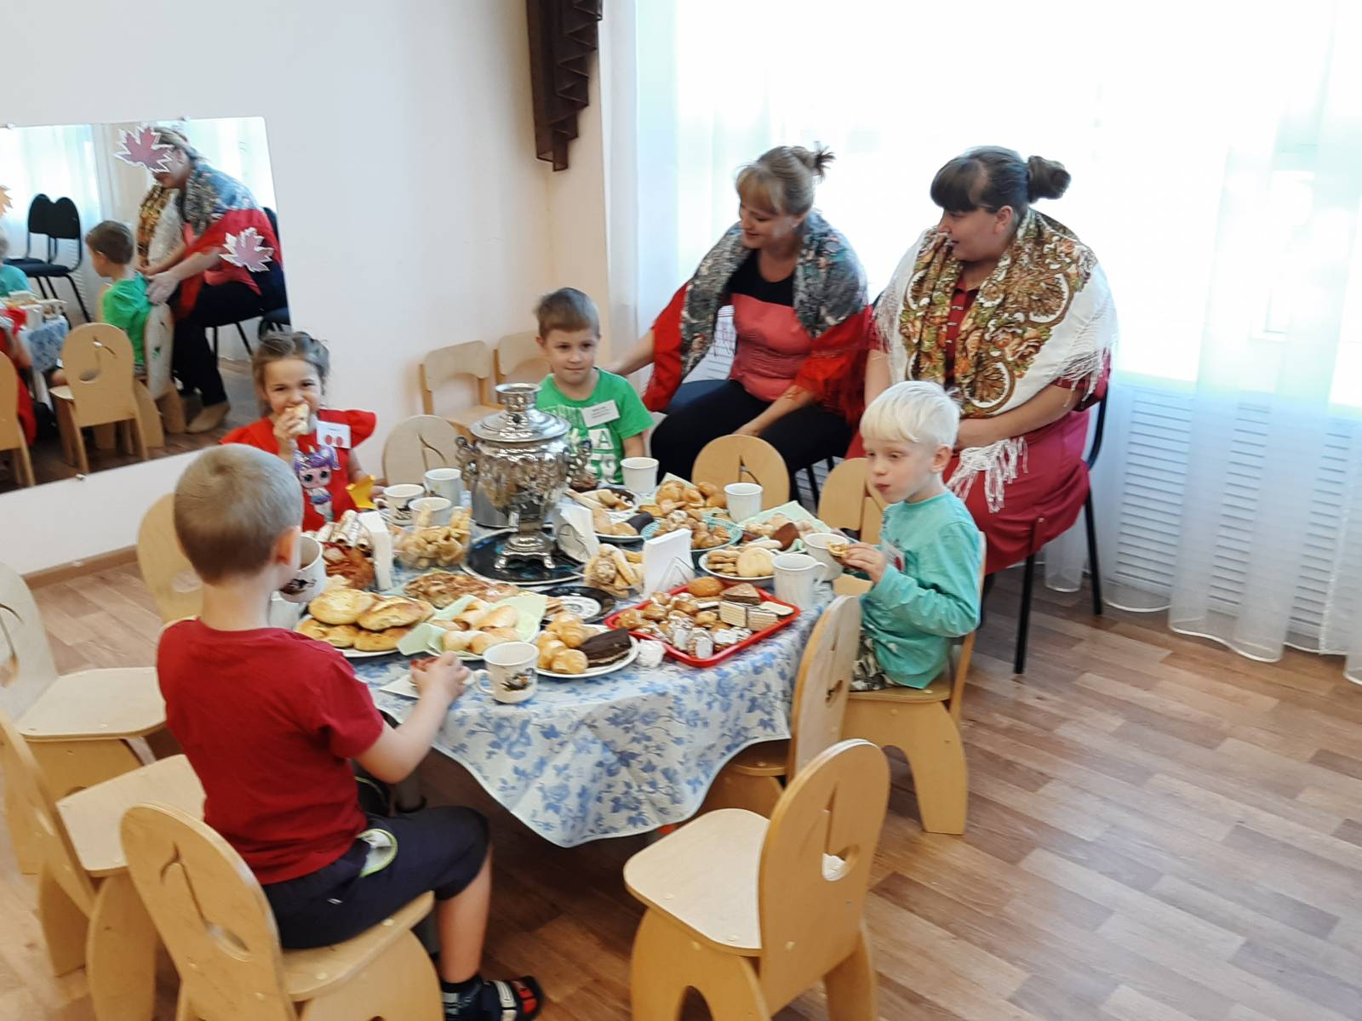
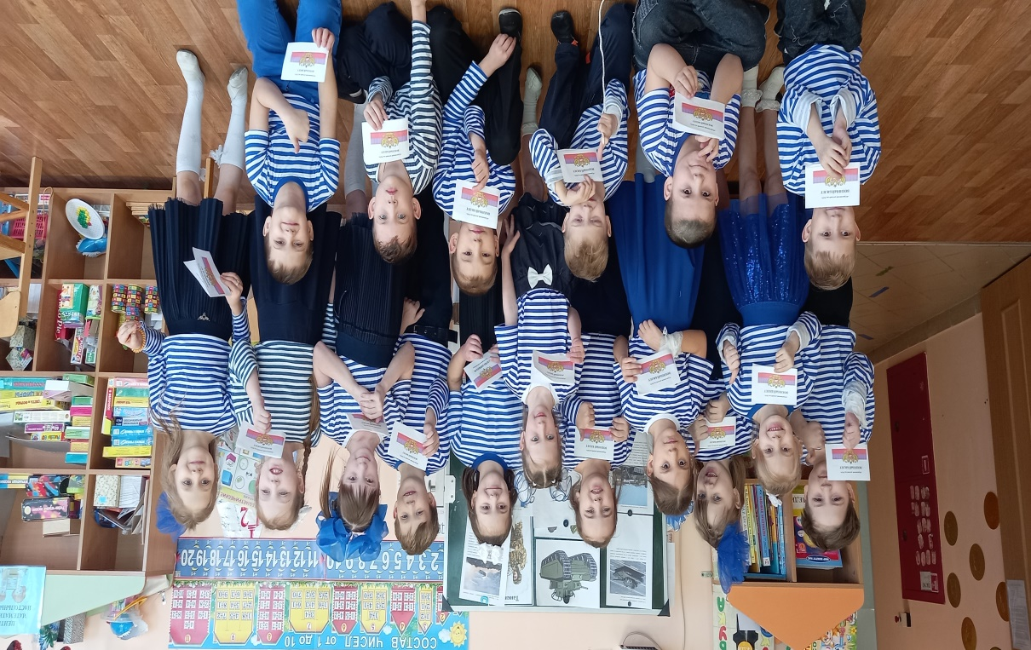
КЛУБНЫЙ ЧАС

